Slide 1

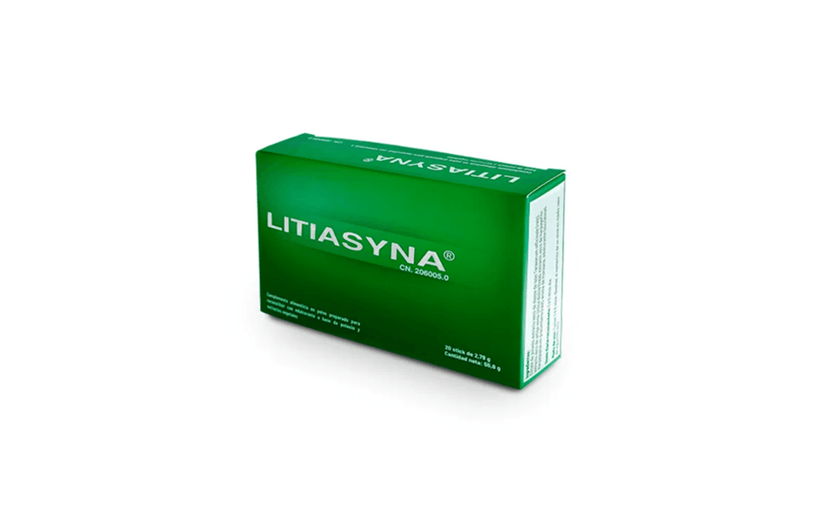
LITIASYNA®
Prevención y Tratamiento
de la Litiasis Renal
Ingrediente Activo
Por Stick (2.78g)
Citrato de Potasio
875 mg
Ext. Diente de León (Inulina)
150 mg
Ext. Ortiga Verde
60 mg
Dr. Javier C. Céspedes Suárez
Ext. Harpagofito (Harpagósidos)
45 mg
Especialista en Medicina Interna y Ozonoterapia
Posología recomendada: 1 a 2 sticks al día disueltos en agua.
Notes:
Hoy vamos a hablar de LITIASYNA Ozolife, una solución natural para prevenir y tratar las piedras en el riñón. Este producto no solo alivia los síntomas, sino que actúa directamente sobre las causas de la litiasis renal. LITIASYNA Ozolife combina cuatro ingredientes clave que trabajan en sinergia para proteger sus riñones. Veremos cómo cada uno de ellos contribuye a mantener su salud renal.

Slide 2

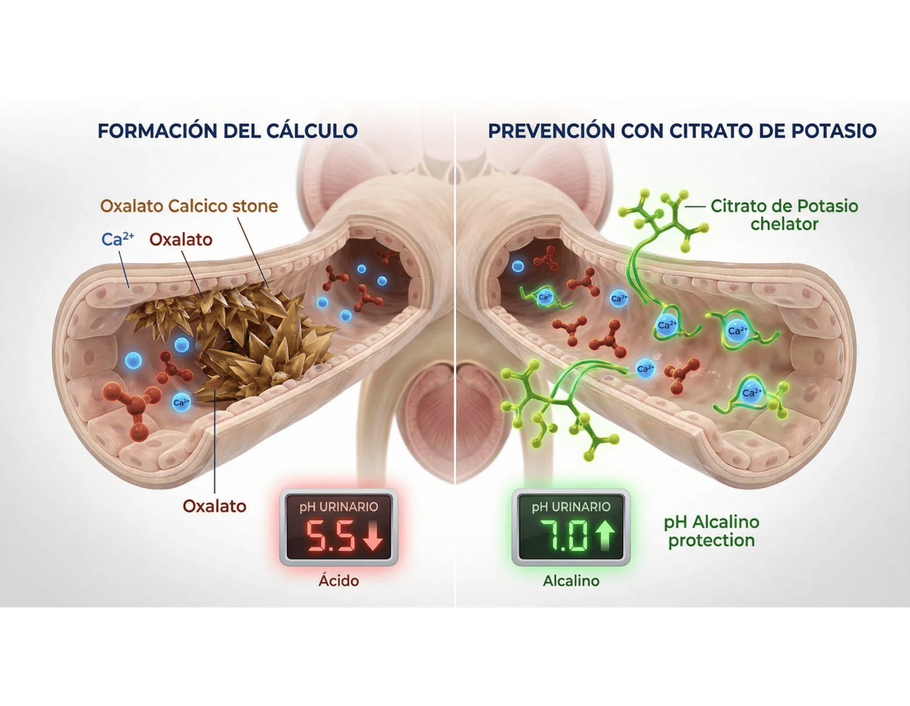
El Escudo Protector: Citrato de Potasio
1. El Problema (pH Ácido)
En un ambiente urinario ácido (pH < 6.0), los iones de calcio y oxalato se unen fácilmente, formando cristales afilados que se agrupan hasta crear un cálculo renal.
2. Acción Quelante
El Citrato actúa como un "imán". Se une al calcio libre en la orina (quelación), impidiendo físicamente que este se una al oxalato. Sin unión, no hay formación de cristales.
3. Alcalinización Urinaria
El Citrato de Potasio eleva el pH de la orina hacia un estado alcalino (pH ~7.0). Este cambio de terreno no solo previene nuevas piedras, sino que ayuda a disolver los cálculos de ácido úrico existentes.
Notes:
Continuando con la composición, el Citrato de Potasio es nuestro primer ingrediente estrella, actuando como un verdadero escudo protector. Imaginen que el citrato es un imán que atrapa el calcio en la orina, impidiendo que se una al oxalato y forme cristales. Además, el citrato eleva el pH de la orina, creando un ambiente menos favorable para la formación de piedras y ayudando a disolver las ya existentes. Así, el citrato de potasio no solo previene, sino que también ayuda a combatir las piedras. Ahora, veamos cómo podemos limpiar el sistema.

Slide 3

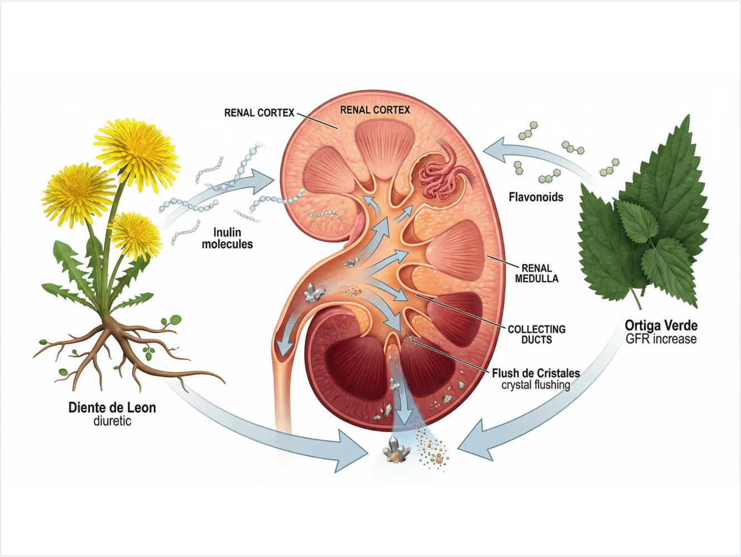
El Efecto Lavado: Diente de León y Ortiga
Diente de León (Raíz)
Rico en inulina y potasio, actúa como un potente diurético natural. Estimula los túbulos renales para aumentar significativamente el volumen de orina producida, sin causar desequilibrio electrolítico.
Ortiga Verde (Hoja)
Sus flavonoides activos aumentan la Tasa de Filtración Glomerular (TFG). Esto significa que el riñón filtra la sangre más rápido y con mayor eficiencia.
Efecto de Arrastre Mecánico
El aumento combinado del flujo urinario crea un efecto de "lavado" constante. Esto arrastra y expulsa la arenilla y los microcristales hacia el uréter antes de que tengan tiempo de agruparse y formar una piedra grande.
Notes:
Después de proteger, necesitamos limpiar, y aquí es donde entran el Diente de León y la Ortiga Verde, que nos ofrecen un efecto de lavado. El Diente de León es como abrir la llave del grifo: aumenta la cantidad de orina que producimos, arrastrando los pequeños cristales antes de que se hagan grandes. La Ortiga Verde, por su parte, mejora la capacidad de filtración de sus riñones, haciendo que trabajen de forma más eficiente. Juntos, estos dos ingredientes crean un flujo constante que ayuda a expulsar la arenilla y los microcristales. Pero, ¿qué pasa si ya hay dolor?

Slide 4

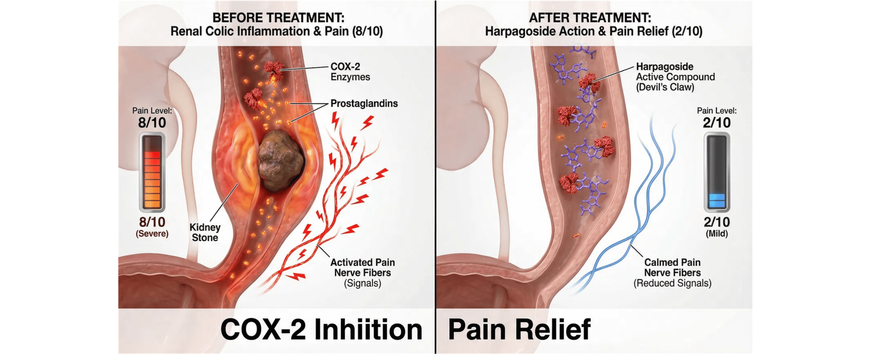
Alivio del Dolor y la Inflamación: Harpagofito
✓
Inhibición de Enzima COX-2
✓
Reducción del Espasmo Ureteral
✓
Alivio del Dolor (Cólico)
Facilita la expulsión del cálculo
Notes:
Finalmente, para el alivio del dolor y la inflamación, contamos con el Harpagofito, que actúa como un bombero que apaga la alarma de incendios. Este ingrediente reduce la inflamación y el espasmo en el uréter, lo que es crucial cuando una piedra está intentando pasar. Al disminuir el dolor, el Harpagofito facilita la expulsión de la piedra, haciendo el proceso mucho más llevadero. Así, LITIASYNA Ozolife no solo previene, sino que también ayuda a manejar los episodios agudos.

